Slide 1
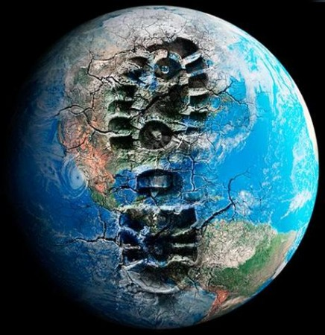
Экологические ПОСЛЕДСТВИЯ

Slide 2
Основные последствия загрязнения атмосферы 1. Парниковый эффект 2. Кислотные дожди 3. Озоновая дыра в атмосфере

Slide 3
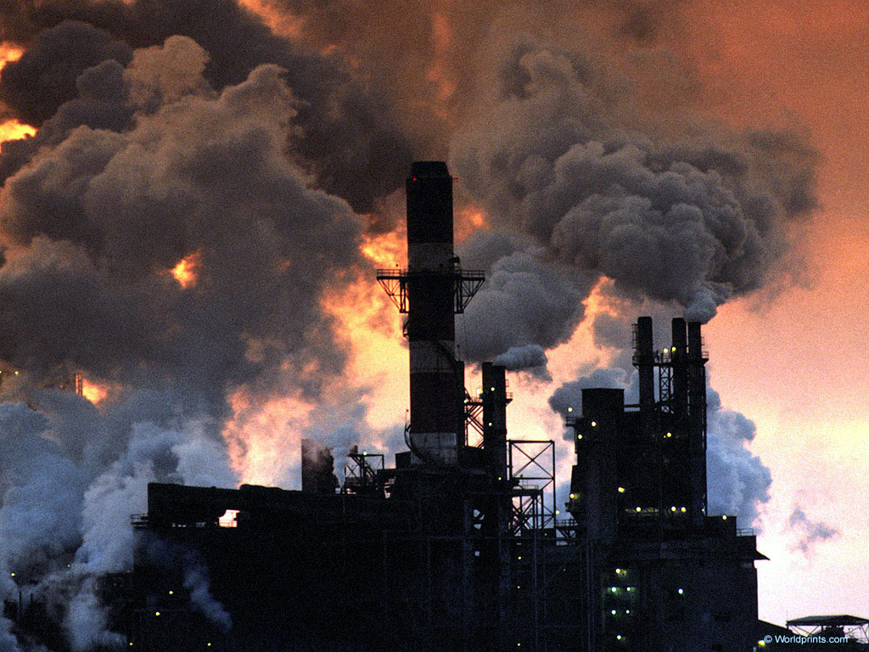
Экологические последствия загрязнения атмосферы
Результатом выбросов загрязняющих веществ из различных источников является загрязнение атмосферы. Таким образом, под загрязняющими принято понимать те вещества, которые оказывают отрицательное воздействие на окружающую среду либо непосредственно, либо после химических изменений в атмосфере, либо в сочетании с другими веществами.

Slide 5
Парниковый эффект

Slide 6
Последствия парникового эффекта

Slide 7
1. Повышенная испаряемость воды в океанах.
2. Увеличение выделения углекислого газа, метана, а также закиси азота в результате промышленной деятельности человека.
3. Быстрое таяние ледников, смена климатических зон, что приводит к уменьшению отражающей способности поверхности Земли, ледников и водоемов.
4. Разложение соединений воды и метана, которые находятся возле полюсов.
5. Замедление течений, в том числе и Гольфстрима, что может вызвать резкое похолодание в Арктике.
6. Нарушение структуры экосистемы, сокращение площади тропических лесов, исчезновение популяций многих животных, расширение среды обитания тропических микроорганизмов.

Slide 8
Кислотные дожди

Slide 9
Последствия кислотных дождей

Slide 10
1.Кислотные дожди заметно повышают кислотность озер, прудов, водохранилищ, в результате чего там постепенно вымирает их естественная флора и фауна.
2.Кислотные дожди приводят к деградации лесов, вымиранию растений.
4.При текущей кислотности, которую имеют кислотные дожди, в некоторых случаях они могут наносить прямой вред человеку и животных.
3.Кислотные дожди наносят непоправимый ущерб памятникам архитектуры, здания, сооружениям.

Slide 11
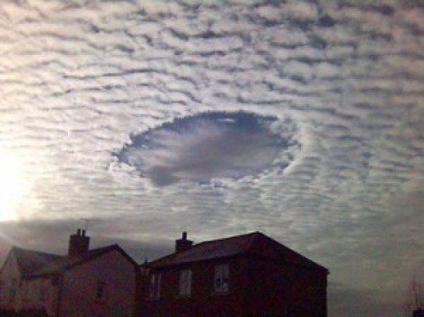
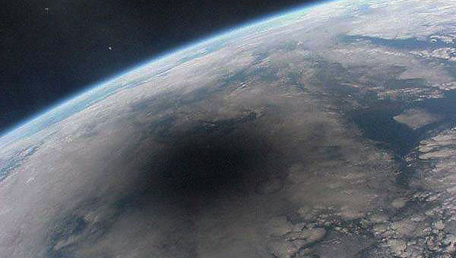
Озоновые дыры

Slide 12
Последствия озоновых дыр

Slide 13
Озоновая дыра представляет опасность для живых организмов, поскольку озоновый слой защищает поверхность Земли от чрезмерных доз ультрафиолетового излучения Солнца. Ослабление озонового слоя усиливает поток солнечной радиации на землю и вызывает у людей рост числа раковых образований кожи. Также от повышенного уровня излучения страдают растения и животные.

